Slide 1
安全日志分析
之舵主的“挖矿”姿势

Slide 2
舵主是谁？
合一集团支付中心安全组成员
闭门造车的安全新兵
半吊子渗透测试、开发狗
谈一件小事:出口网关日志的安全分析

Slide 3
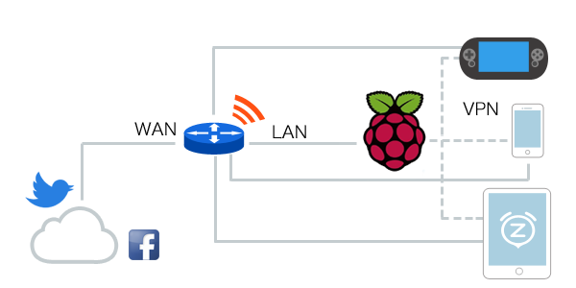
安全基础原则
在架构层面考虑并应对安全威胁
建立安全边界，当数据穿越这些边界时，应该被净化过滤
对安全相关的信息进行记录
Notes:
企业的安全架构

Slide 4

我们面对的对手
可能是来自高维度科技的降维攻击者
强大的漏洞挖掘和利用开发能力
覆盖全平台所有操作系统和设备的攻击载荷
体系化的攻击投放方式
经验丰富的内网横向移动和持久化加固
各种匪夷所思的C&C方式
Notes:
APT

Slide 5

我们面对的对手
也可能是来自原始科技的潘多拉星人
简陋的二进制利用技术
大量依靠gh0st、posion ivy等已知RAT变种
主要针对windows系统个人机器进行攻击
打肉鸡、盗号为主，不涉及进一步的控制深化
Notes:
僵尸网络、黑产

Slide 6
我们面对的问题
安全设施对于新威胁的探测失灵，甚至防火墙、VPN等设施本身成为攻击入口点
内部员工安全意识薄弱，不遵守安全规范，导致威胁被引入
结果是无论是哪种类型的攻击，我们都可能中招
在入口安全过滤可能失效的情况下，如何在出口发现异常行为
如何对历史安全事件进行回溯并还原上下文
Notes:
面对APT时，防火墙、IDS设备对于威胁的无法探测，甚至防火墙、IDS设备本身成为攻击入口点
内部员工的安全意识淡薄，不遵守安全规范，导致威胁被引入（如U盘病毒，直接绕过网关反病毒检测）
出口：基于DPI的流量检测->基于特征进行实时发现，记录流量日志->安全分析
安全相关信息的记录及保存

Slide 7


出口网关日志分析
由于安全边界和入侵检测设备的存在，以及http协议的常见性和无连接特性，目前C&C通信大多隐匿于web流量中
大量现有安全设施只具备初级的日志安全分析能力，滞后于安全需求
➔

Slide 8


出口网关日志分析
日志包含提炼出的特定关键信息，便于长期保存，但也损失了大量细节信息
常见web流量日志数据字段的示例：
time clientip username hostip
hostname url method bytes status …

Slide 9
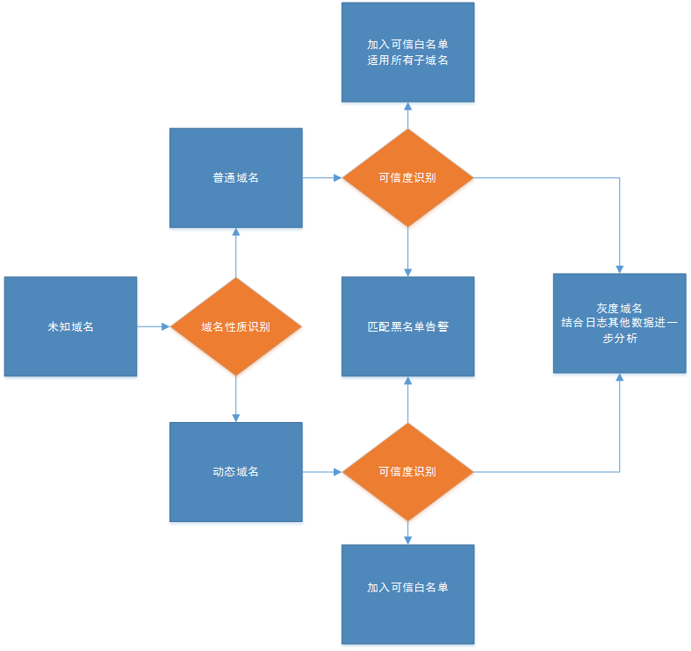
基于访问服务器的域名、IP分析
域名、IP信誉库建设
白名单
过滤正常web访问
黑名单
已知威胁识别
灰度域名
进一步分析

Slide 10

域名、IP信誉库建设
各大巨头纷纷表示拥有庞大的网络基础设施用以获取基础数据，提供强大的感知能力。
没有这些基础性资源的我们如何进行域名、IP信誉库建设？

Slide 11
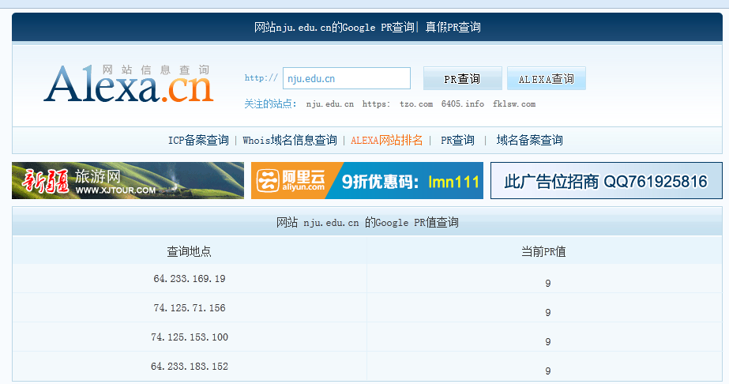
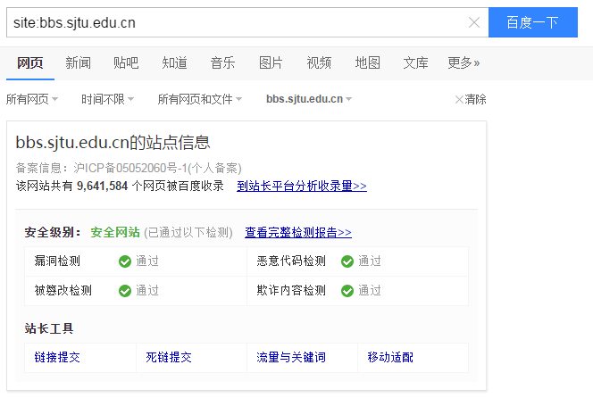
域名、IP信誉库建设
用于白名单建设的域名信誉资源
专业厂商白名单资源
Alexa Top 100,000
http://s3.amazonaws.com/alexa-static/top-1m.csv.zip 每天更新
各搜索引擎对域名的收录及评价情况
Google PR值查询
Site:关键词
动态域名的干扰(noip、changeip、花生壳…)
http://dnslookup.me/dynamic-dns/

Slide 12
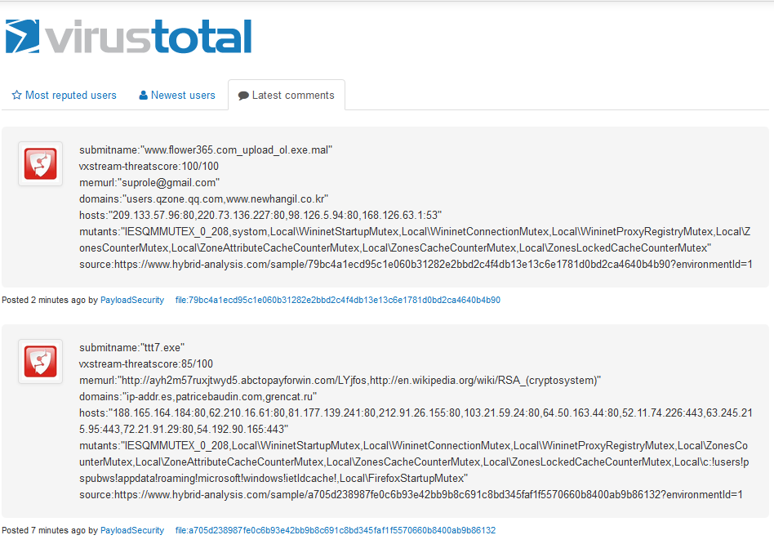
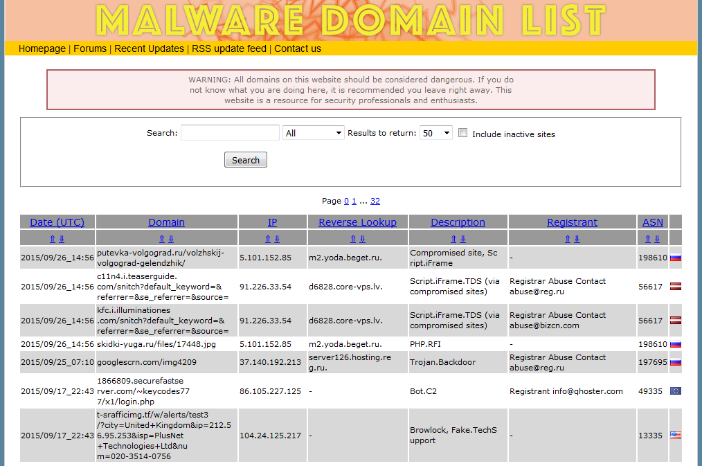
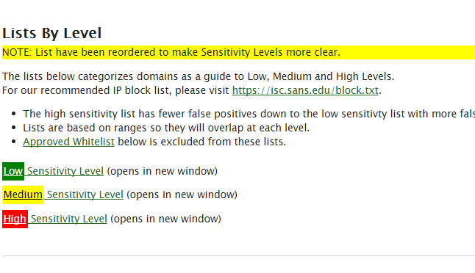
域名、IP信誉库建设
用于黑名单建设的资源
专业厂商黑名单资源
网络黑名单搜集
Virustotal社区、Malwaredomainlist、各类安全报告
历史攻击数据提炼及扩展

Slide 13
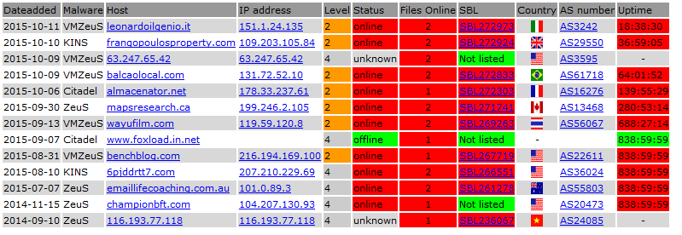
域名、IP信誉库建设
用于黑名单建设的资源(botnet专题)
跟踪Botnet C&C最新动态
Botnet C&C 域名生成算法(DGA)识别
Botnet节点养殖

Slide 14
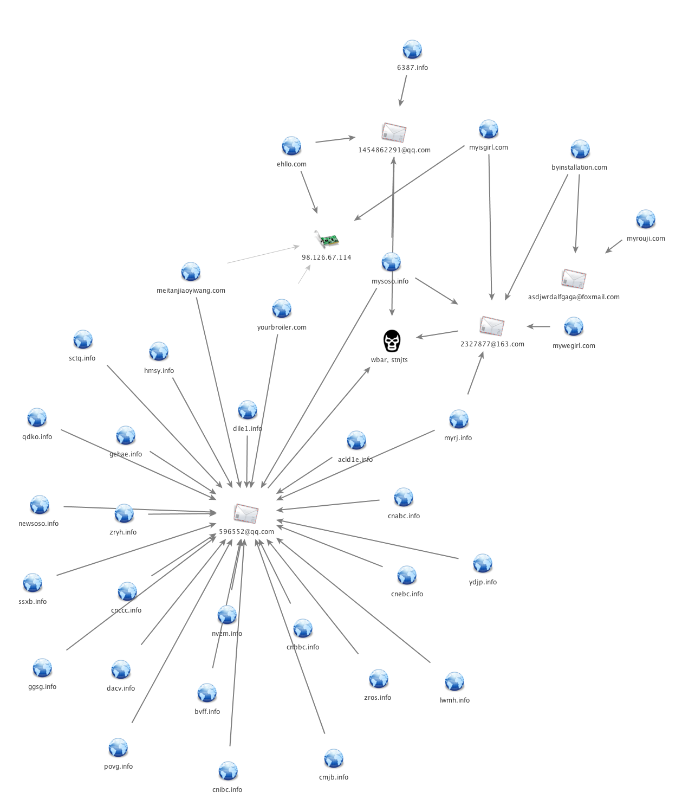

域名、IP信誉库建设
已知C&C数据的拓展
域名相似字符串拓展
IP地址段拓展
Whois信息关联拓展
流量分析
样本分析

Slide 15
灰度日志的进一步分析
基于领域专家知识的规则与基线建立：
结合可疑事件的分析
可疑时间段、可疑域用户、可疑客户端IP
结合上下文环境的分析
访问页面分散度、GET/POST比例、访问间隔时间
结合协议特征的分析
请求byte值相同、302、400等异常状态码

Slide 16
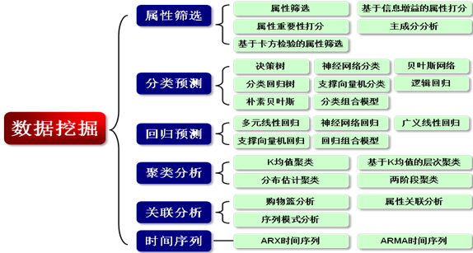
灰度日志的进一步分析
基于历史攻击样本数据集的挖掘：
利用专家知识扩展维度标签
利用数据挖掘领域算法挖掘关联特征
不断优化和演进

Slide 17
灰度日志中C&C的最终确认
调用VirusTotal API识别
频率限制问题
直接获取页面html
Web容器默认页、空白页、异常错误页等
结合流量、样本分析
Forensics、反病毒相关技术

Slide 18

还能做些什么？
特殊URL、UA等异常数据的发现
一个真实的例子：
http://bdusch.duapp.com/ggnewsr?q=%E8%8B%8F%E5%AE%81%E6%98%93%E8%B4%AD(Suning)%20&url=http%3A//www.suning.com/
URL解码版：http://bdusch.duapp.com/ggnewsr?q=苏宁易购(Suning) &url=http://www.suning.com/
这个URL的真实作用是什么？

Slide 19
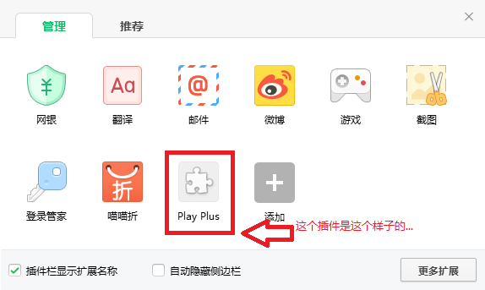
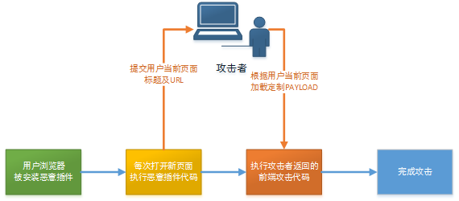
基于浏览器插件的前端攻击方式
如果你使用360浏览器，而且在浏览器的扩展应用中存在这样的插件， 恭喜你中招了

Slide 20



优酷土豆漏洞奖励
如果您发现了优酷土豆的漏洞，请提交至：security@youku.com
我们将根据漏洞危害等级，向漏洞发现者提供实质性奖励

Slide 21
Q&A
Thanks!

